Slide 1
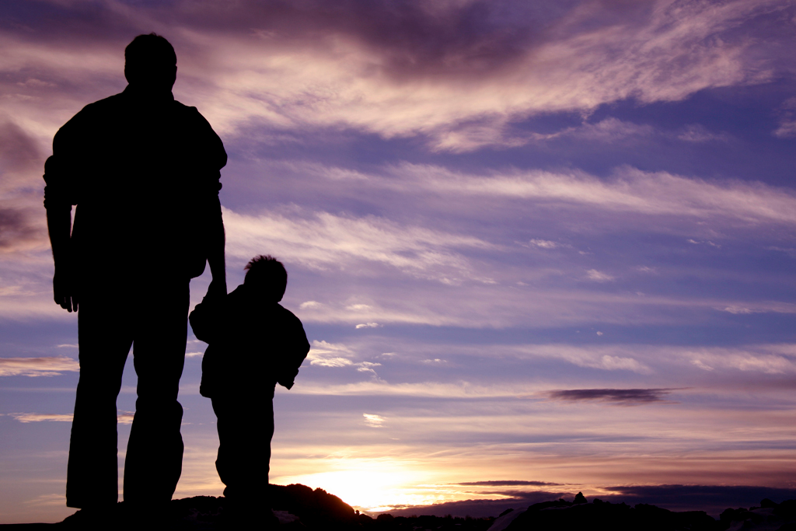
Mulej Għallimna Nitolbu!
17 il-Ħadd matul is-sena Ċ
www.ofm.org.mt

Slide 2
Qari mill-Ktieb tal-Ġenesi. Ġen 18, 20-32

Slide 3
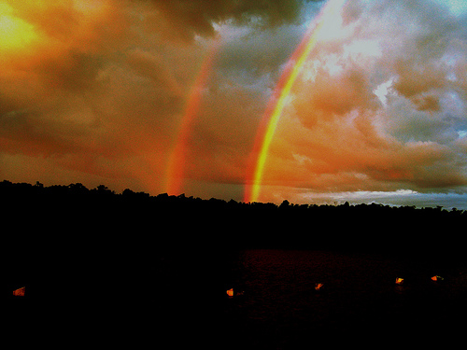
F’dak iż-żmien il-Mulej qal: «L-għajta ta’ Sodoma u Gomorra hi tassew qawwija, u t-toqol ta’ dnubhom hu kbir.

Slide 4
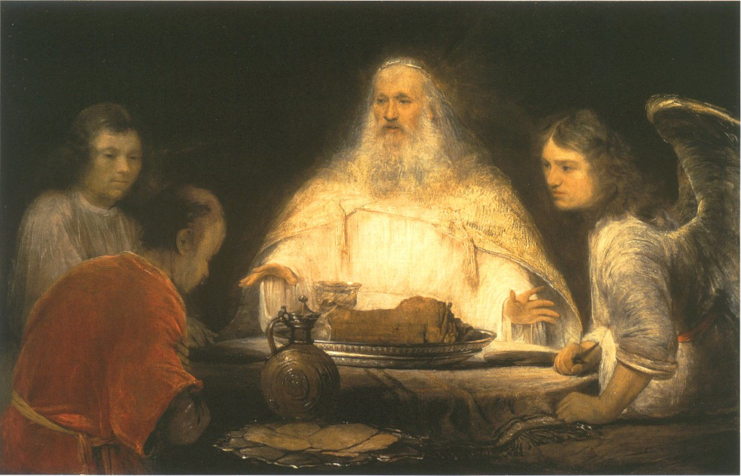
U issa se ninżel u nara jekk għamlux għalkollox skont l-għajta tagħhom li waslet għandi. Jekk le, inkun naf.»

Slide 5
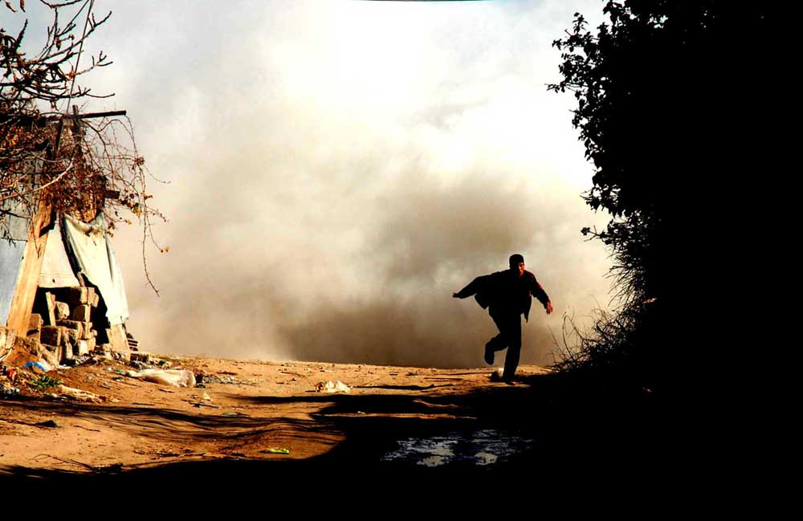
Dawk l-irġiel kisru minn hemm, u rħewlha lejn Sodoma; :

Slide 6
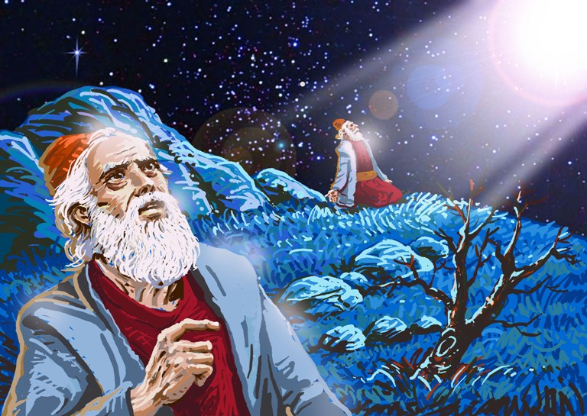
imma l-Mulej baqa’ wieqaf quddiem Abraham. Abraham resaq lejn il-Mulej u staqsieh:

Slide 7
«U int se teqred it-tajjeb mal-ħażin? U jekk hemm ħamsin bniedem ġust f’nofs il-belt, jaqaw lil dawn se teqridhom u ma taħfirx lill-pajjiż minħabba l-ħamsin ġust li hemm f’nofsha?

Slide 8
Ma jkun qatt li inti tagħmel ħaġa bħal din, li toqtol il-bniedem ġust mal-ħażin, u l-ġust u
l-ħażin tmisshom l-istess xorti.

Slide 9
Ma jkun qatt minnek,
l-imħallef tal-art kollha, li ma tagħmilx ġustizzja.»

Slide 10
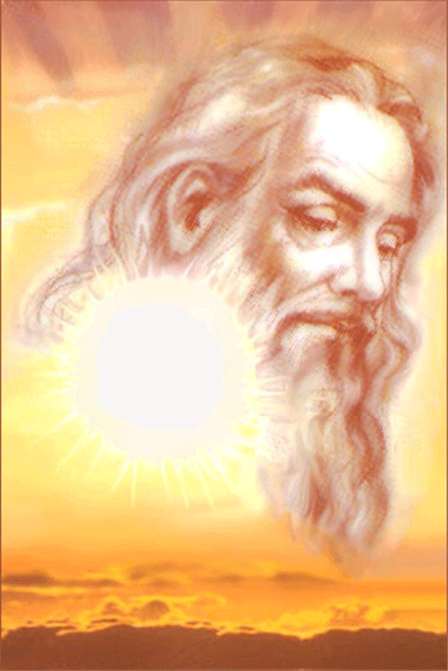
U l-Mulej wieġeb: «Jekk jiena nsib ħamsin bniedem ġust f’nofs
il-belt, jien naħfirha lill-post kollu minħabba fihom.»

Slide 11
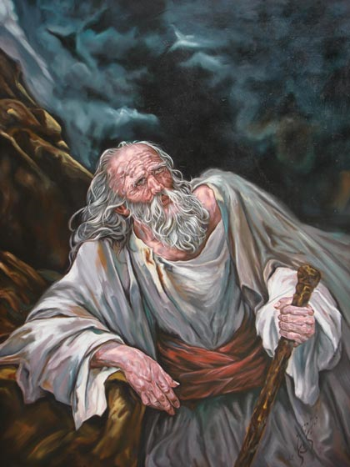
Wiegeb Abraham u qal: «Arani, jien issugrajt nitkellem
mal-Mulej, għalkemm jien trab u rmied.

Slide 12
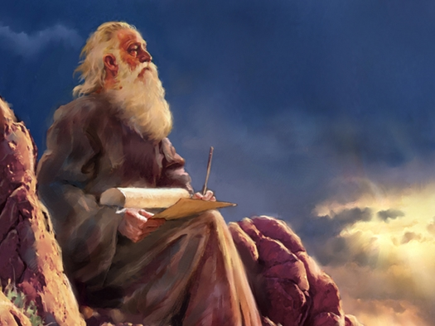
U jekk hemm nieqsa ħamsa għall-ħamsin ġust, minħabba ħamsa u erbgħin se teqred il-belt
kollha?»

Slide 13
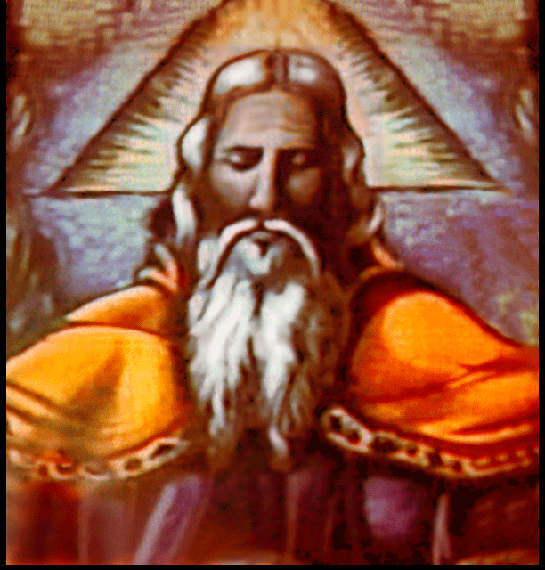
U wieġbu
l-Mulej:
«Ma neqridhiex jekk insib fiha ħamsa u erbgħin.»

Slide 14
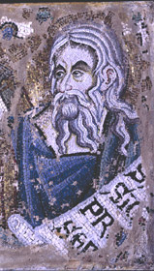
Imma Abraham kompla jitkellem miegħu u jgħidlu:«U jekk issib hemm erbgħin?» U wieġbu:

Slide 15
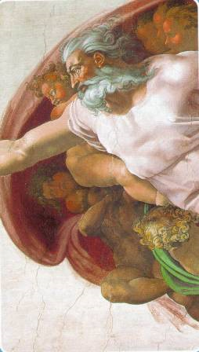
U wieġbu:
«Ma nagħmilx dan,
minħabba
l-erbgħin.»

Slide 16
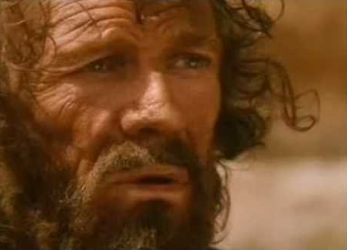
Qal Abraham: «La tagħdabx, Sidi, jekk nerġa’ nitkellem: u jekk jinstabu tletin?»

Slide 17
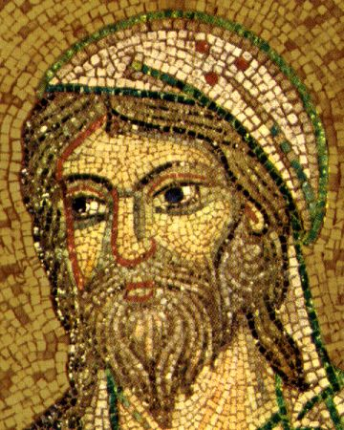
U hu wieġeb:
«Ma nagħmilx dan, jekk insib hemm tletin.»
U raġa’ qallu:

Slide 18
«Ara kif nissogra nkellem lil Sidi: U jekk jinstabu hemm għoxrin?»

Slide 19
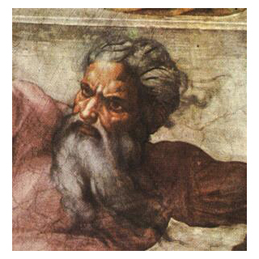
«U l-Mulej wieġeb:
«Ma neqridhiex minħabba
l-għoxrin.»

Slide 20
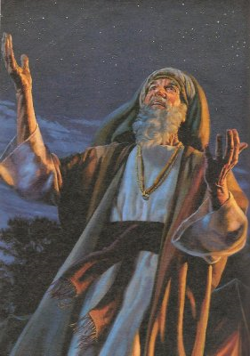
U wieġeb:
«La tagħdabx, Sidi, jekk nerġa’ nitkellem darba oħra biss: U jekk jinstabu hemm għaxra?»

Slide 21
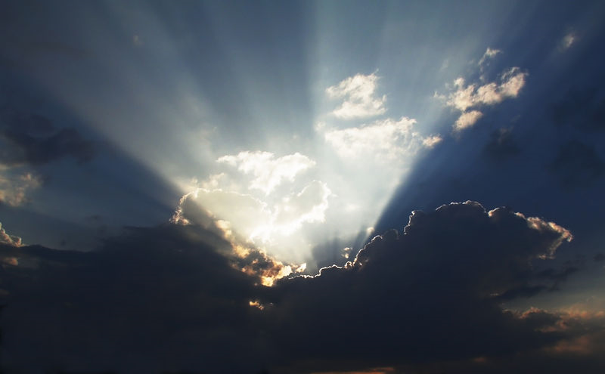
U hu qallu:
«Ma neqridhiex
minħabba l-għaxra.»

Slide 22
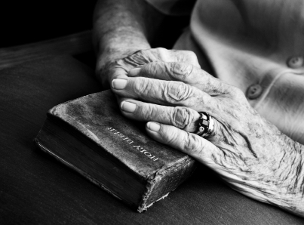
Il-Kelma tal-Mulej
Irroddu ħajr lil Alla.

Slide 23
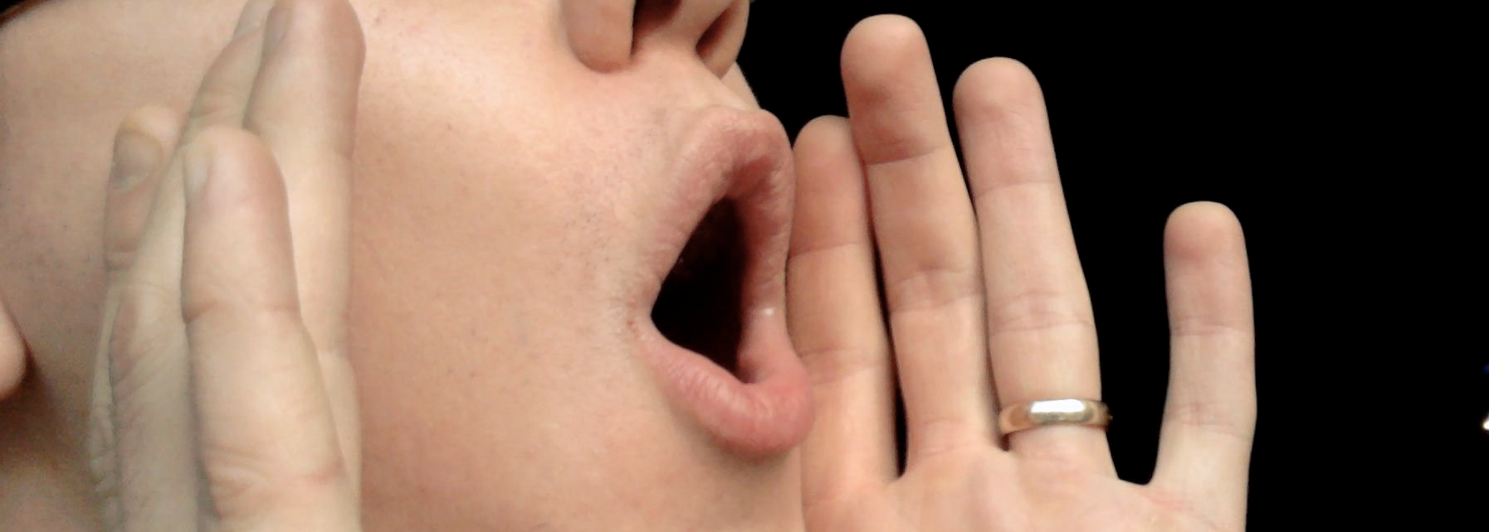
SALM RESPONSORJALI Salm 137
Meta sejjaħtlek,
int weġibtni, Mulej

Slide 24
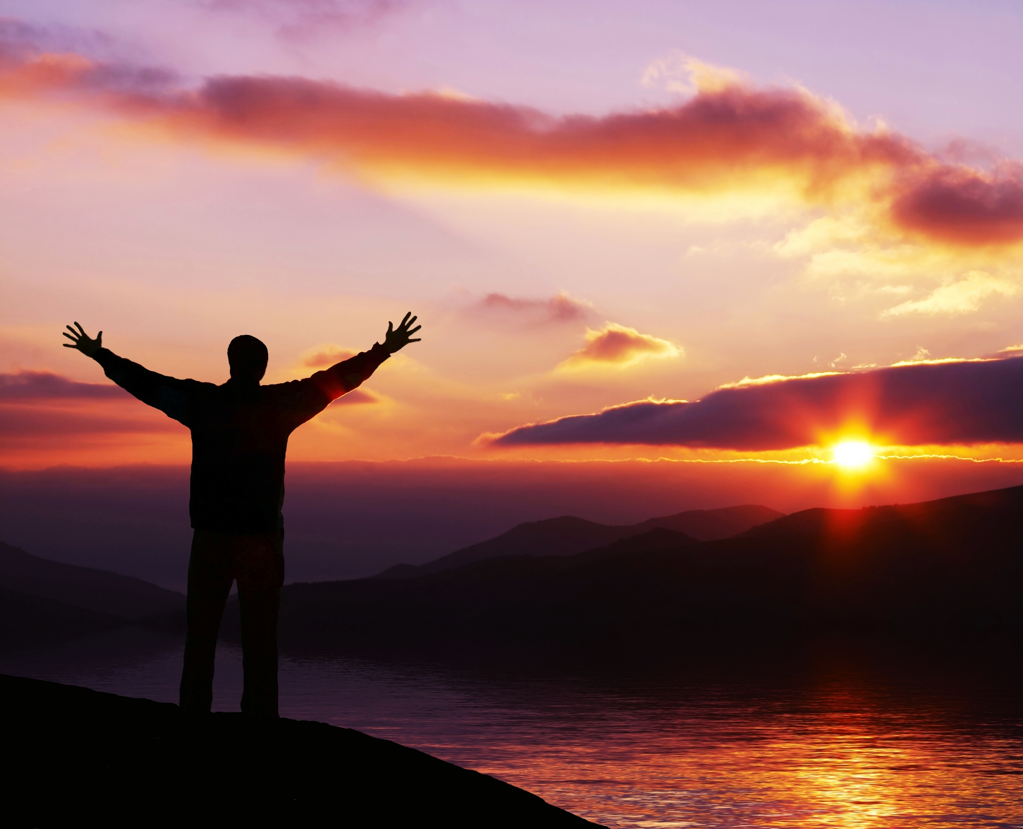
Irroddlok ħajr, Mulej, b’qalbi kollha, għaliex int smajt kliem fommi. Quddiem l-allat irrid ngħannilek. B’wiċċi fl-art ninxteħet quddiem is-santwarju tiegħek.

Slide 25
Meta sejjaħtlek,
int weġibtni, Mulej

Slide 26
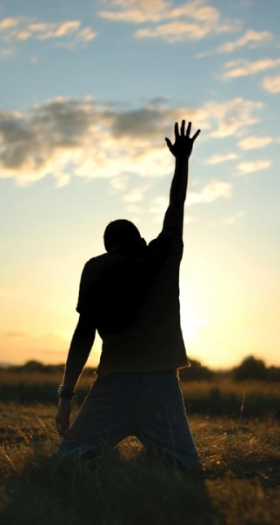
Irroddlok ħajr għat-tjieba u l-fedeltà tiegħek, għax int kabbart ismek u kelmtek fuq kollox. Meta sejjaħtlek, int weġibtni, kattarli l-qawwa f’ruħi.

Slide 27
Meta sejjaħtlek,
int weġibtni, Mulej

Slide 28
Kbir il-Mulej, imma jieħu ħsieb iż-żgħar; u, għalkemm fl-għoli, jagħraf mill-bogħod. Jekk insib ruħi fl-għali, inti tħarisli ħajti; terfa’ idek kontra l-għedewwa tiegħi.

Slide 29
Meta sejjaħtlek,
int weġibtni, Mulej

Slide 30
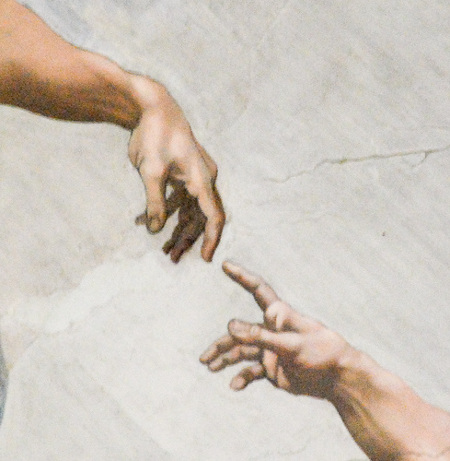
Il-leminija tiegħek issalvani mill-qilla tagħhom.
Il-Mulej iżomm kelmtu miegħi.
It-tjieba tiegħek, Mulej, tibqa’ għal dejjem; la titlaqx għemil idejk!

Slide 31
Meta sejjaħtlek,
int weġibtni, Mulej

Slide 32
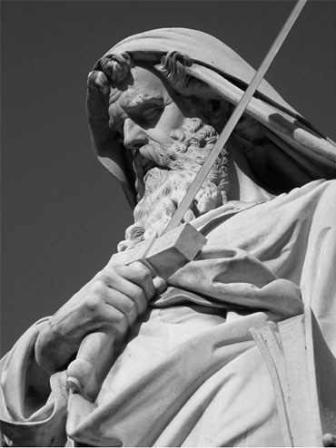
Qari
mill-Ittra
ta’
San Pawl Appostlu
lill-Kolossin
Kol 2, 12-14

Slide 33
Ħuti, intom indfintu ma’ Kristu bil-magħmudija

Slide 34
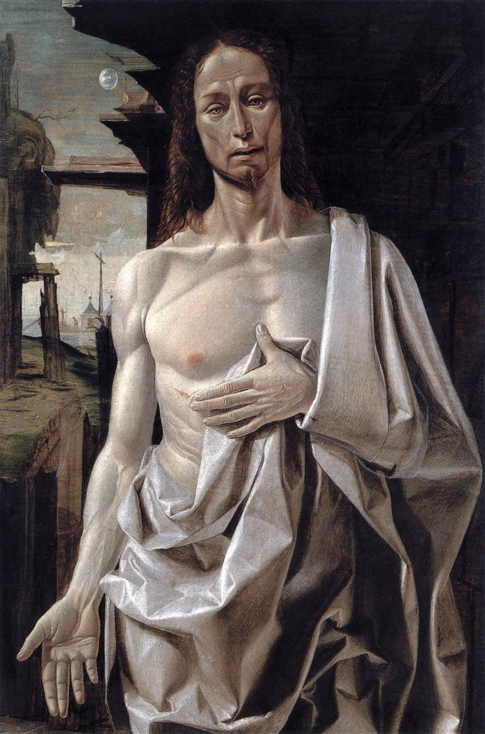
u rxuxtajtu miegħu permezz tal-fidi tagħkom fil-qawwa ta’ Alla li qajmu mill-imwiet.

Slide 35
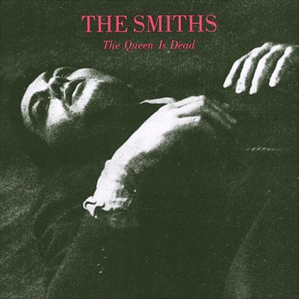
Kontu mejta minħabba dnubietkom u għax ma kellkomx iċ-ċirkonċiżjoni f’ġisimkom;

Slide 36
imma issa Alla takom
il-ħajja flimkien ma’ Kristu: Ħafrilna dnubietna kollha.

Slide 37
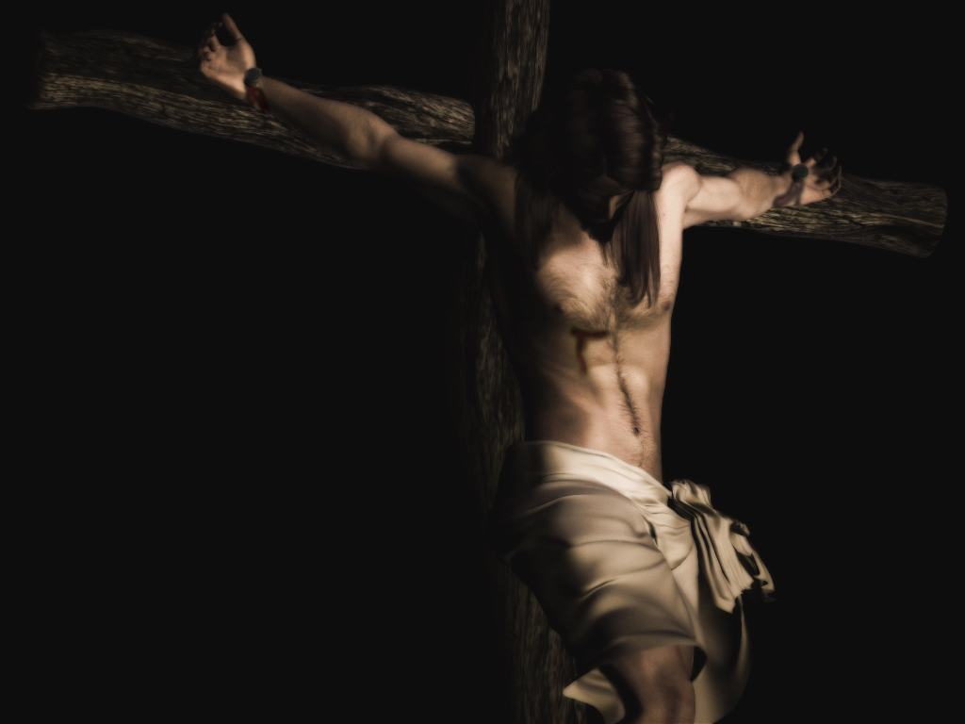
Ħassar il-kont tad-dejn li
kellna bl-obbligi
li kien hemm
kontrina; neħħieh min-nofs u sammru
mas-salib.

Slide 38
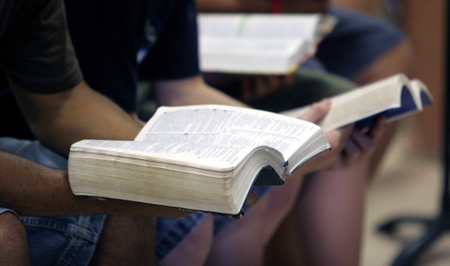
Il-Kelma tal-Mulej
Irroddu ħajr lil Alla.

Slide 39
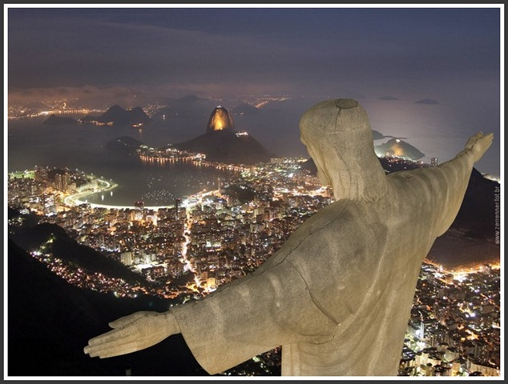
HALLELUJAH
Intom irċevejtu l-Ispirtu li jagħmel minnkom ulied adottivi;
u li bih aħna nistgħu ngħajtu: Abbà! Missier!
HALLELUJAH

Slide 40
Qari
mill-Evanġelju skont
San Luqa. Lq 11, 1-13

Slide 41
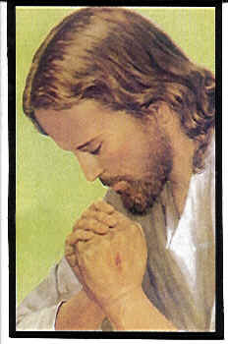
Darba Ġesù kien qiegħed xi mkien jitlob. Kif spiċċa
mit-talb, wieħed
mid-dixxipli tiegħu qallu:

Slide 42
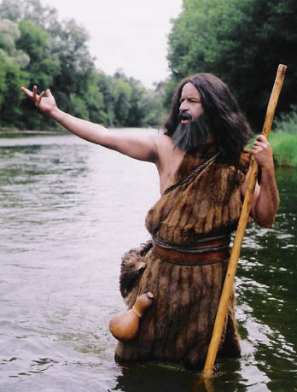
«Mulej, għallimna nitolbu, bħalma Ġwanni wkoll għallem
lid-dixxipli tiegħu.»

Slide 43
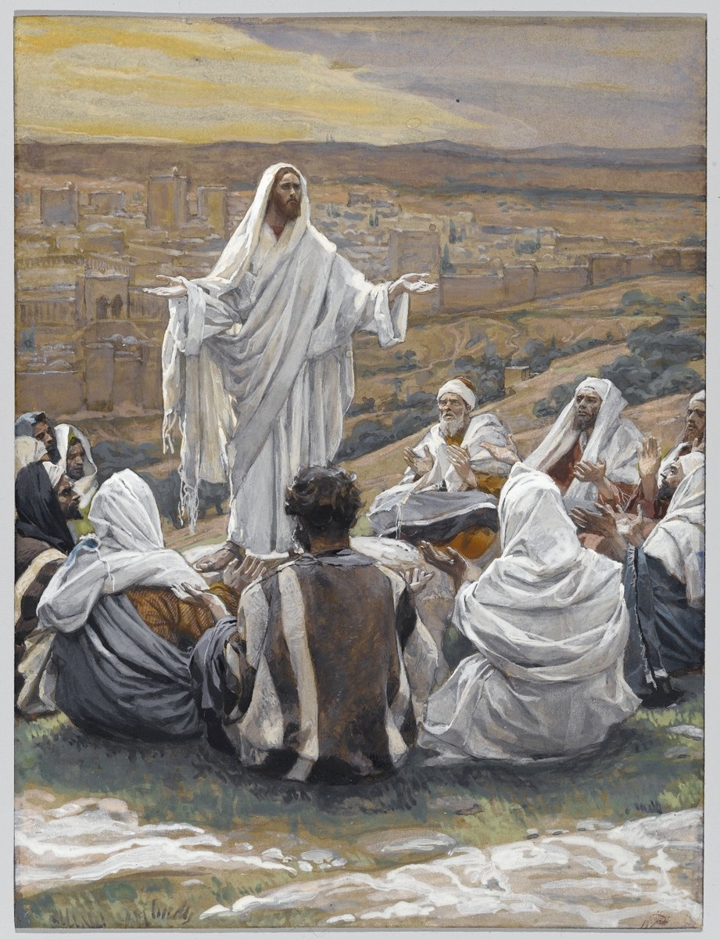
U qalilhom: «Meta titolbu, għidu:
“Missier, jitqaddes ismek, tiġi Saltnatek.

Slide 44
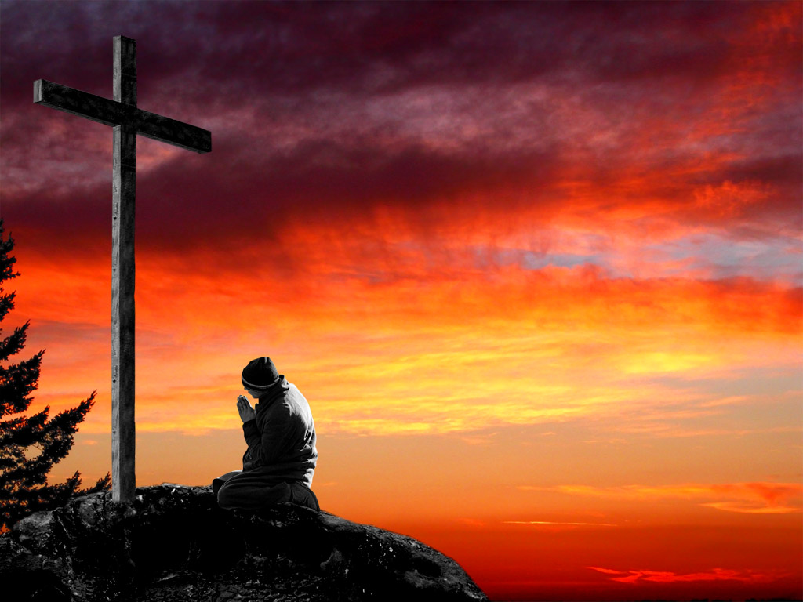
Ħobżna ta’ kuljum agħtina kuljum.
U aħfrilna dnubietna,

Slide 45
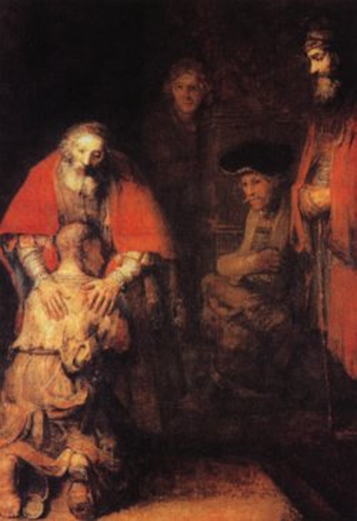
għax aħna wkoll naħfru lil kull min hu ħati għalina, u la ddaħħalniex fit-tiġrib.” »

Slide 46
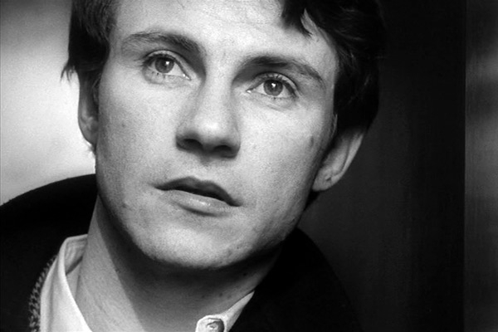
Qalilhom ukoll: «Wieħed minnkom ikollu ħabib li jiġih f’nofs ta’ lejl u jgħidlu:

Slide 47
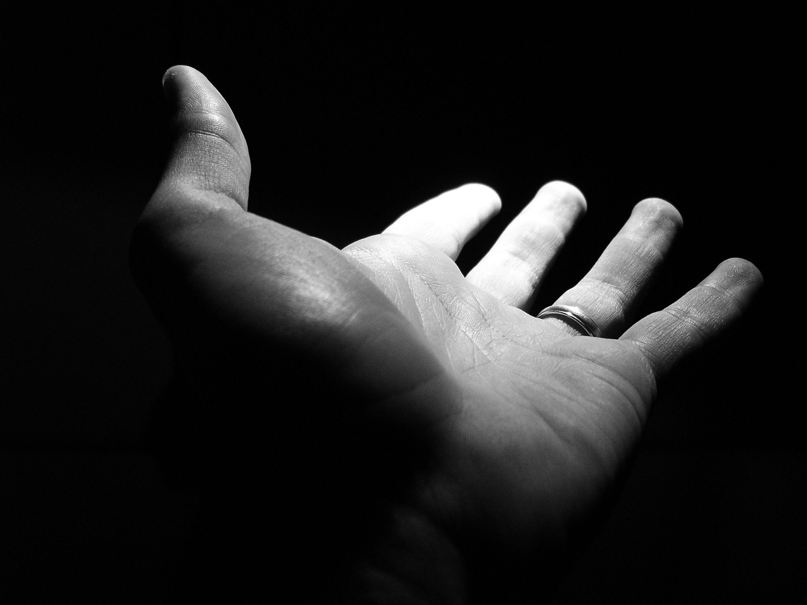
“Ħabib, islifni tliet ħobżiet,
għax ġie għandi wieħed ħabib tiegħi mill-vjaġġ u ma għandix x’nagħtih.”

Slide 48
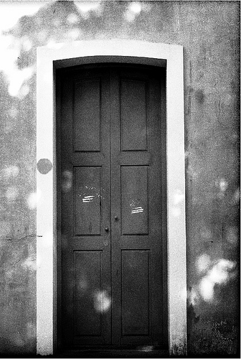
U l-ieħor iwieġbu minn ġewwa u jgħidlu: “Iddejjaqnix; issa l-bieb magħluq,

Slide 49
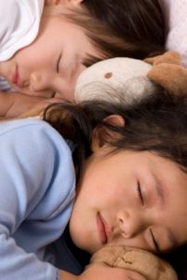
u wliedi qegħdin
fis-sodda miegħi; ma nistax inqum nagħtik.”

Slide 50
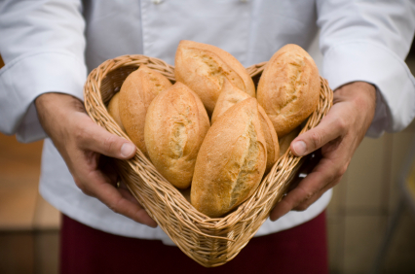
Ngħidilkom jien, li jekk ma jqumx jagħtih għax ħabib tiegħu, iqum u jagħtih kulma jkollu bżonn minħabba l-wiċċ sfiq tiegħu.

Slide 51
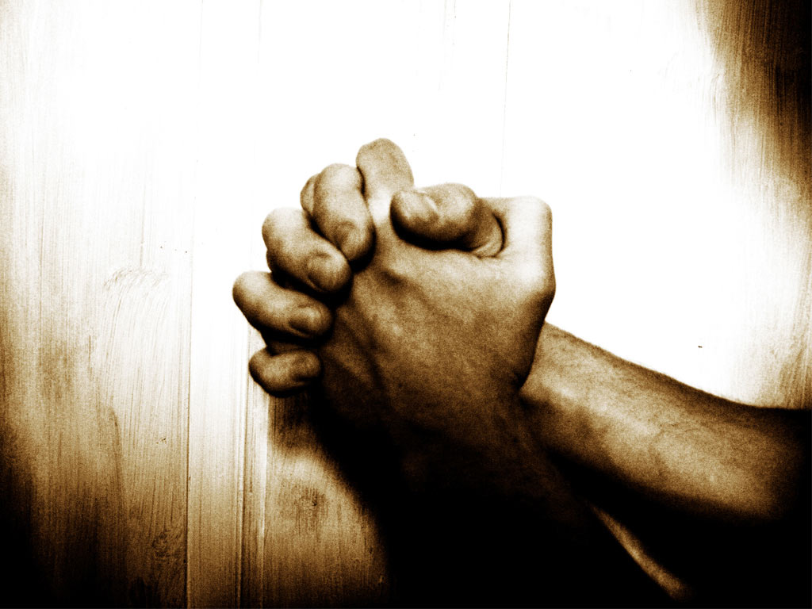
U jiena ngħidilkom:
Itolbu u jingħatalkom, fittxu u ssibu,

Slide 52
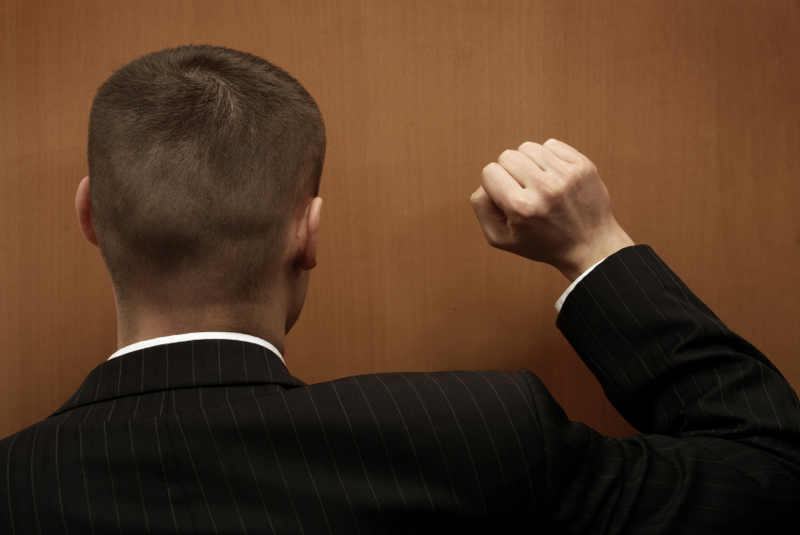
ħabbtu u jiftħulkom.

Slide 53
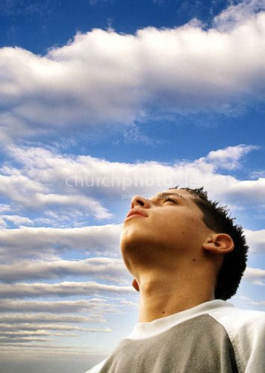
Għax
min
jitlob, jaqla’;

Slide 54
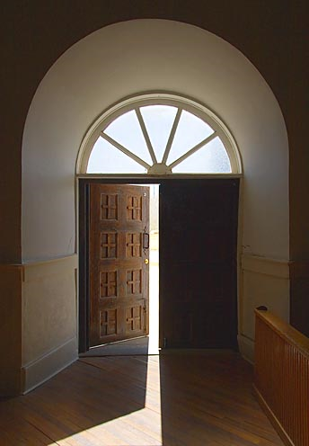
Min
ifittex,
isib;
u
min
iħabbat, jiftħulu.

Slide 55
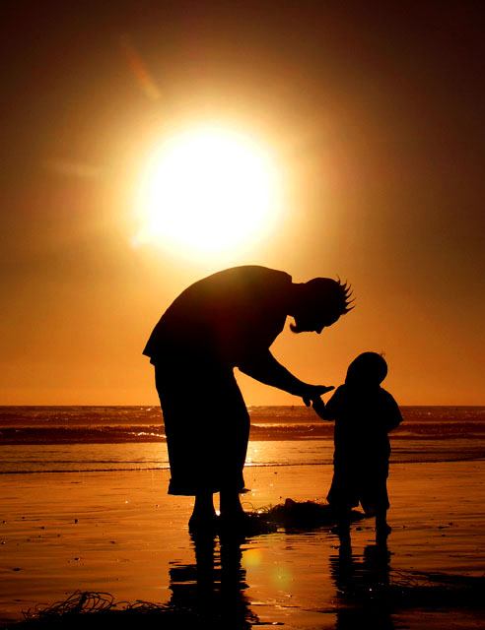
Min hu dak
il-missier fostkom li, jekk ibnu jitolbu ħuta, minflok
ħuta jagħtih serp?

Slide 56
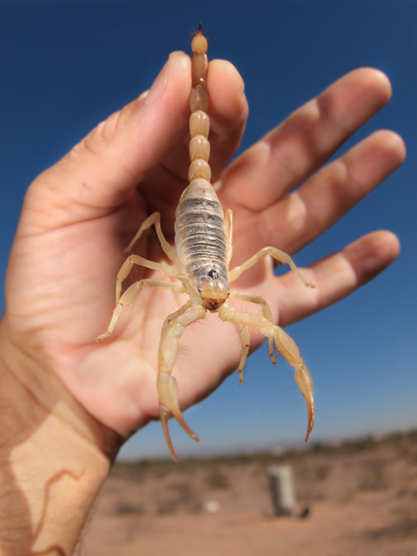
Inkella jekk jitolbu bajda jagħtih skorpjun?

Slide 57
Mela jekk intom, nies ħżiena bħalkom, tafu tagħtu lil uliedkom ħwejjeġ tajba,

Slide 58
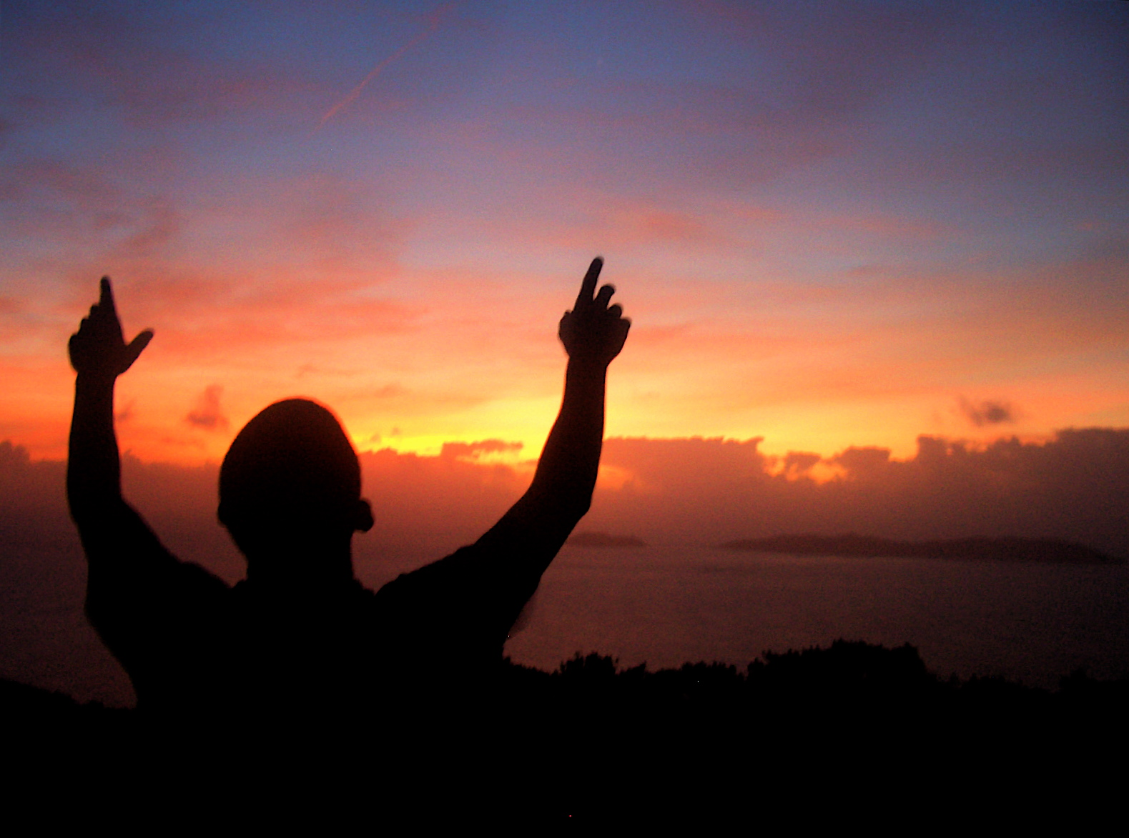
kemm aktar
il-Missier
mis-smewwiet jagħti spirtu qaddis lil dawk li jitolbuhulu!»

Slide 59
Il-Kelma tal-Mulej
It-Tifħir Lilek Kristu.

